Slide 1
Notes:
1

Slide 2
Task#1: Coordinamento delle fasi di realizzazione, installazione e allineamento.
Impianti e lavori
Gli ordini per i lavori degli Impianti Elettrici (Task#10) potrebbero partire subito e stiamo cercando di evitare di dimenticare qualche cosa, specie per il SIS ed il DDS.
Gli ordini per i lavori degli Impianti Meccanici (Task#11) richiedono ancora un po’ di tempo, perché solo recentemente è stato deciso dove mettere il sistema di raffreddamento. Credo, tuttavia, che saremo pronti prima dell’assegnazione del budget dall’INFN al CNAO.
Se non riusciremo a fare gli ordini degli impianti perderemo alcune delle poche finestre di tempo utili.

Slide 3
Task#1: Coordinamento delle fasi di realizzazione, installazione e allineamento.
Periodi di manutenzione programmata
2014
Ven 05- Mar 09 Dicembre (fermo cabina)
Dom 07- Dom 14 Dicembre (fermo cabina)
2015
Gio 22 - Lun 26 Gennaio
Gio 16 - Lun 20 Aprile
Gio 02 - Lun 06 Luglio
Mer 09 - Lun 14 Settembre (fermo cabina)
Ven 23 - Lun 26 Ottobre

Slide 4
Task#1: Coordinamento delle fasi di realizzazione, installazione e allineamento.
Sala sperimentale
Il DDS era fatto per stare fisso, mentre ora si dovrà posizionare in quattro posizioni diverse e con M. Donetti e S. Savazzi ci stiamo pensando, specie per la disposizione dei cavi, che non possono superare la distanza di 30-35 mt dall’armadio in sala controllo.
La movimentazione dei magneti scanning per il momento non è stata ancora decisa per essere sicuri di tener conto di tutti gli ingombri: spazio utile per gli esperimenti, futura MEBT, etc
L’elettronica da mettere in Sala sperimentale, a parte quello che richiederanno i vari esperimenti, sarà soltanto quella richiesta dal DDS e sarà posta dentro il supporto dello stesso.

Slide 5
Task#1: Coordinamento delle fasi di realizzazione, installazione e allineamento.
Sala sperimentale
Giorno 9 Dicembre, con un ordine anticipato dal CNAO, è stato fatto il foro nel muro per il passaggio dei cavi dei magneti di scanning. La scelta della posizione del foro è stata determinata dal minimizzazione della lunghezza dei cavi e dalla minimizzazione dei problemi di radioprotezione che ha comportato la difficoltà maggiore per la realizzazione.
Nello stesso giorno sono stati fatti 3 fori a pavimento per fissare i ground socket per la rete di allineamento in sala sperimentale.

Slide 6
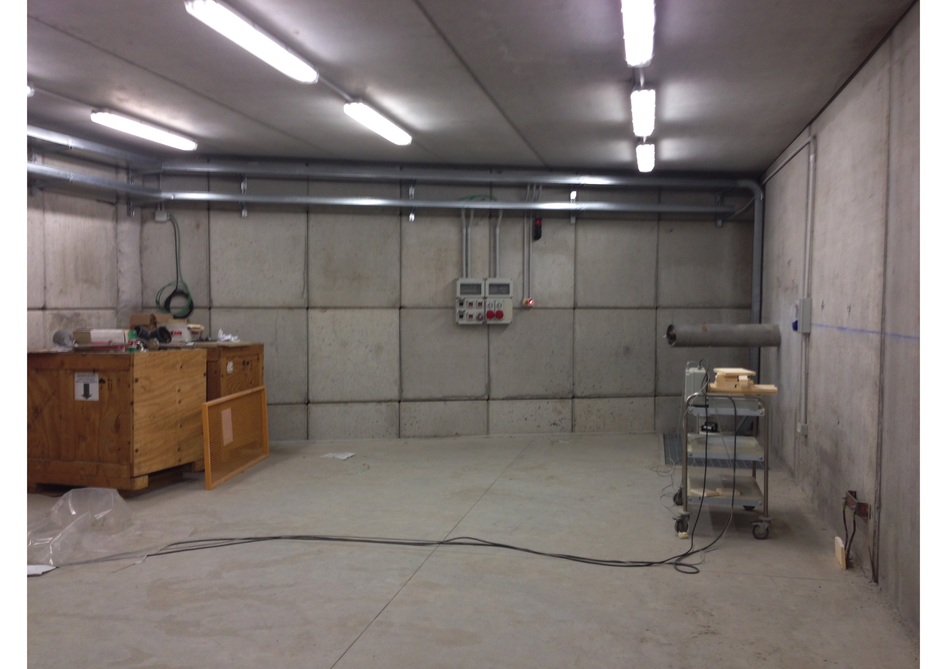
Task#1: Coordinamento delle fasi di realizzazione, installazione e allineamento.
Sala sperimentale prima dei lavori
Foto sala prima dell’inizio lavori

Slide 7
Task#1: Coordinamento delle fasi di realizzazione, installazione e allineamento.
Simulazione foro Sala Sperimentale – PS1

Slide 8
Task#1: Coordinamento delle fasi di realizzazione, installazione e allineamento.
Allineamenti
Giorno 10 Dicembre, con un ordine anticipato dal CNAO, abbiamo fatto venire la Ditta, specializzata in allineamenti, per determinare l’asse della HEBT e riportalo nella Sala Sperimentale .
Giorno 10 Dicembre, grazie alla collaborazione dei meccanici dell’INFN PV è stato svuotato ed accorciato, da entrambi i lati, il tubo (Ø_{ext} 223 – Ø_{int} 217 mm.) di collegamento tra la sala Sincrotrone e la Sala Sperimentale.
Giorno 10 Dicembre, la rete di allineamento in Sincro è stata riportata in Sala Sperimentale e l’asse del fascio è stato segnato in terra e sui muri, da entrambe le parti, per facilitare l’allineamento grossolano dei girders. Infine il suddetto tubo di collegamento è stato completamente riempito con dei sacchetti di sabbia.

Slide 9
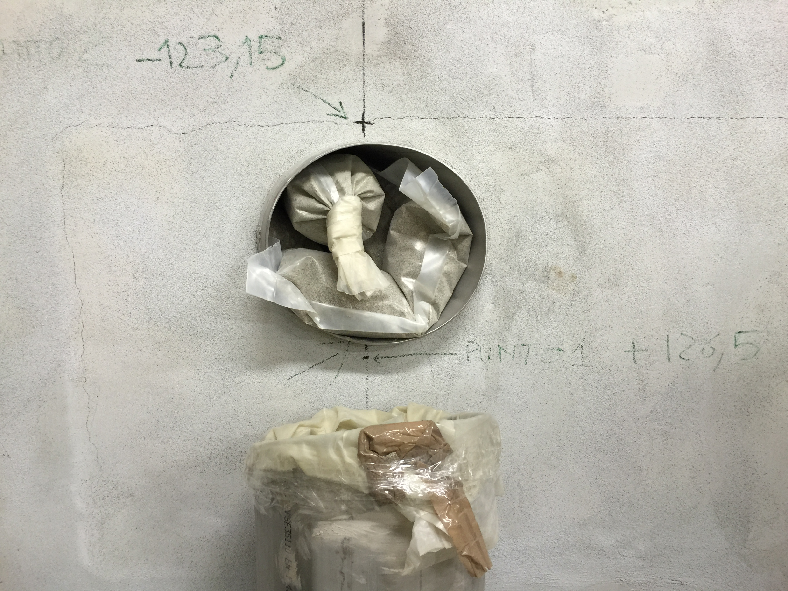
Task#1: Coordinamento delle fasi di realizzazione, installazione e allineamento.
Allineamento, lato XPR

Slide 10
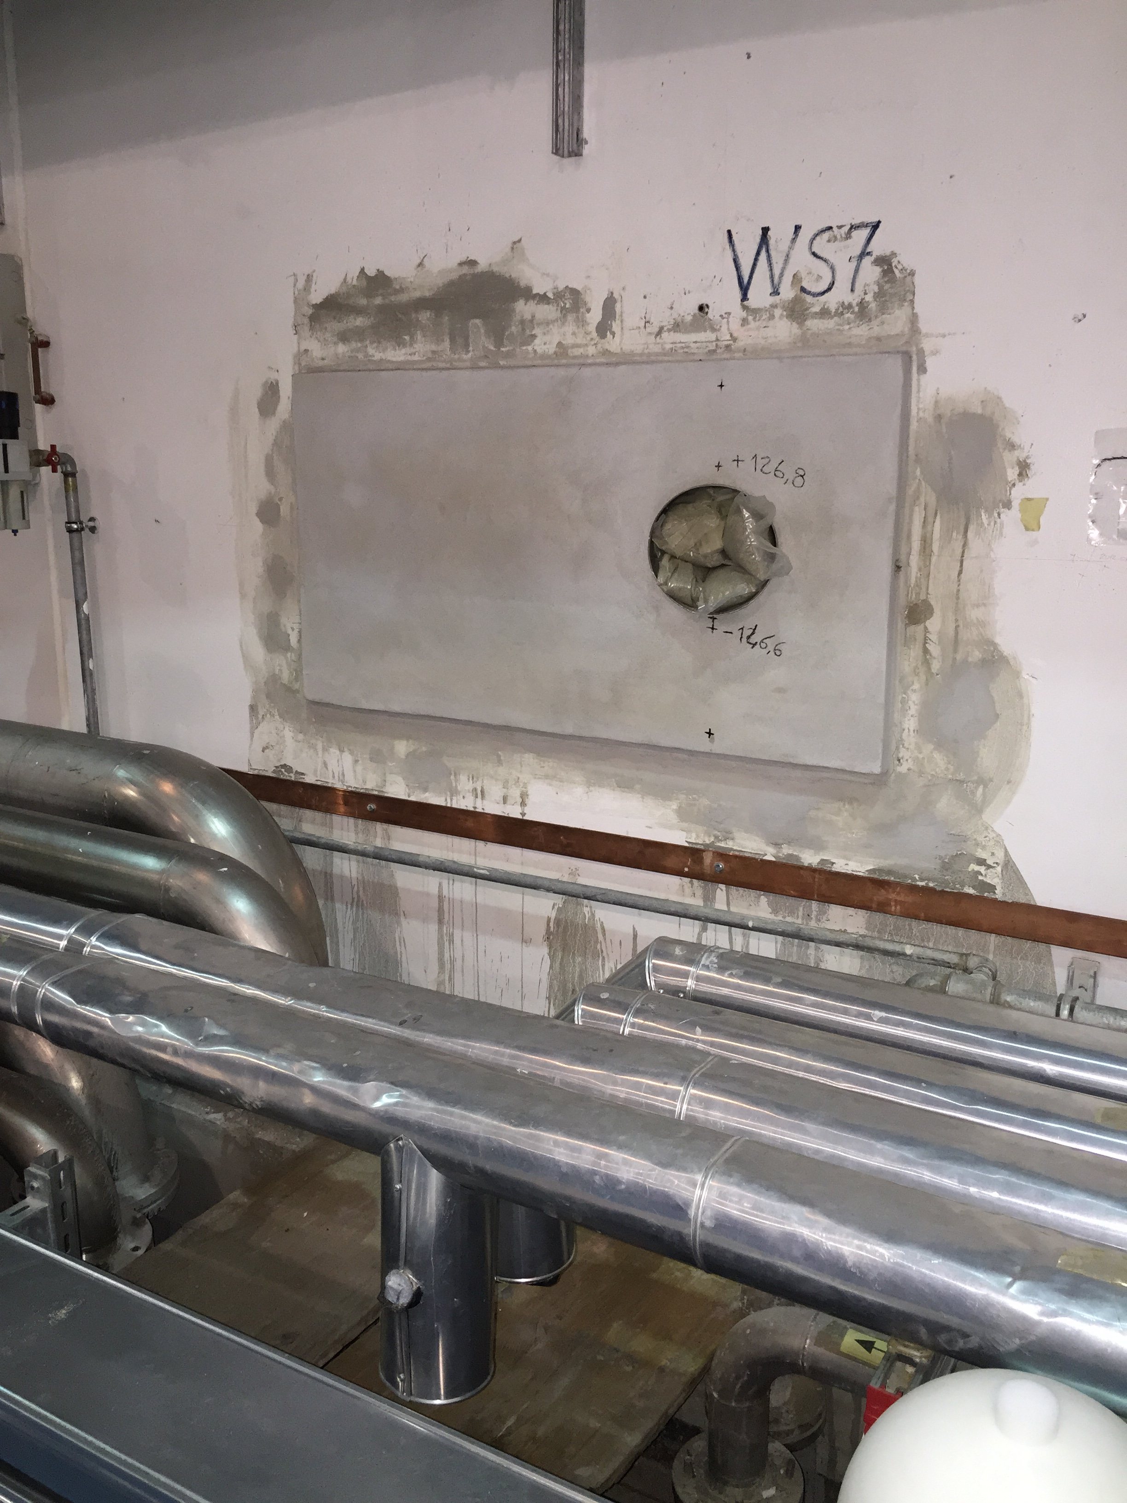
Task#1: Coordinamento delle fasi di realizzazione, installazione e allineamento.
Allineamento, lato Sincro

Slide 11
Task#1: Coordinamento delle fasi di realizzazione, installazione e allineamento.

Slide 12
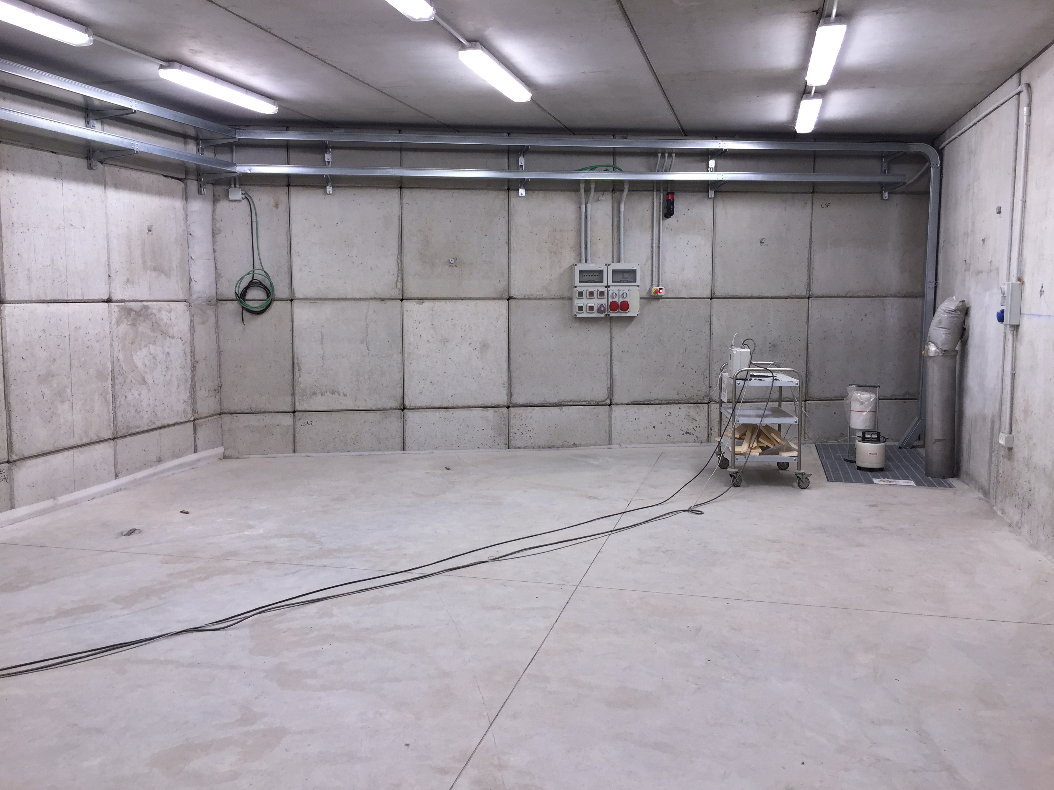
Task#1: Coordinamento delle fasi di realizzazione, installazione e allineamento.
Sala sperimentale

Slide 13
Task#1: Coordinamento delle fasi di realizzazione, installazione e allineamento.
Vista d’insieme edificio

Slide 14
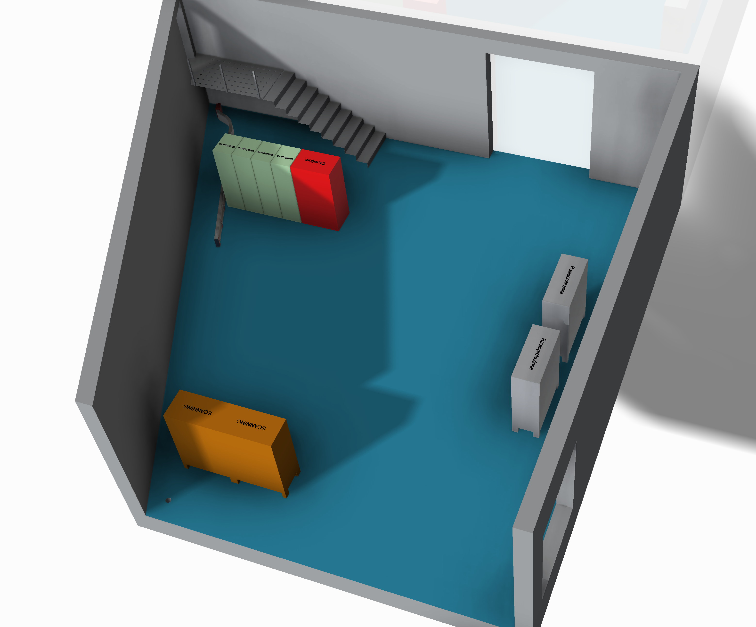
Task#1: Coordinamento delle fasi di realizzazione, installazione e allineamento.
PS2

Slide 15
Task#1: Coordinamento delle fasi di realizzazione, installazione e allineamento.
XPR

Slide 16
Task#1: Coordinamento delle fasi di realizzazione, installazione e allineamento.
Sala controllo XPR

Slide 17
Task#1: Coordinamento delle fasi di realizzazione, installazione e allineamento.
Sala controllo della Sala Sperimentale
Abbiamo discusso quello che deve andare in sala controllo ed è stata la relativa disposizione.
Se non ci saranno obiezioni entro la fine dell’anno, sarà definitivo.
Si dovrà fare almeno un foro nel muro, lato porta d’ingresso per minimizzare la lunghezza dei cavi del DDS.
Bollito deve definire il passaggio dei canali per il condizionamento

Slide 18
Task#1: Coordinamento delle fasi di realizzazione, installazione e allineamento.
Gare ed ordini
Vedi Agostino Lanza

Slide 19
Task#1: Coordinamento delle fasi di realizzazione, installazione e allineamento.
Ordini richiesti dal CNAO

